Slide 1
Enterprise ship

Slide 2

เนื้อเรื่อง : กลุ่มเอ็นเตอร์ไพรส์จะเข้าวาร์ป แต่ดันเจออุปสรรค

Slide 3
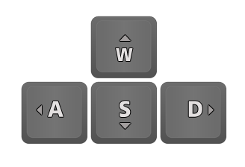

การควบคุม

Slide 4
Gameplay
Actions
- Move
Gameplay
- Kill enemy/target

Slide 5
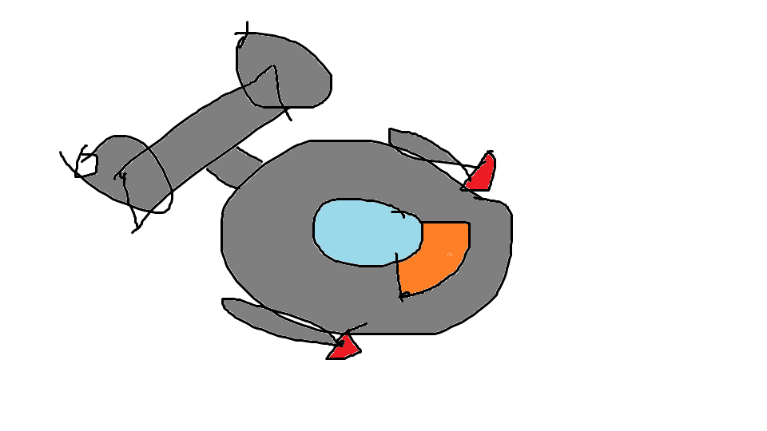
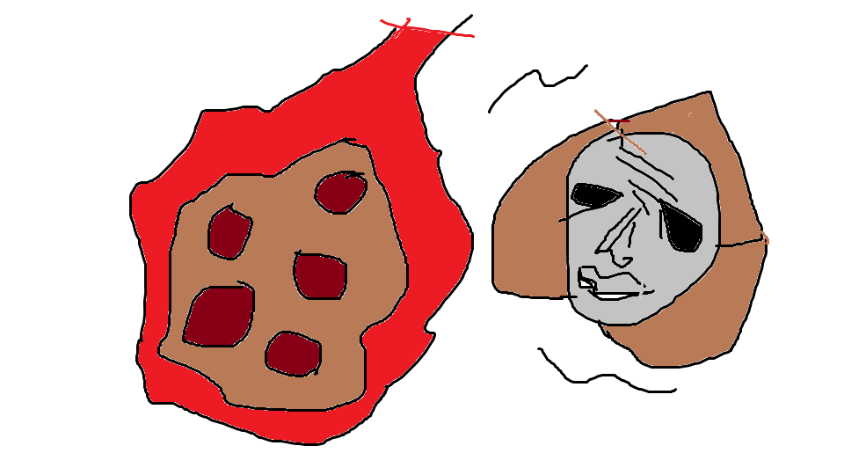
Concept art

Slide 6
Thank you
Group Id | : 2560 - 21
ชื่อหัวข้อ(ภาษาไทย) | : เบสิค
ชื่อหัวข้อ(English) | : Basicsgame
สมาชิก 593021486-6 นาย ปวรุตม์ พุทธทองศรี 593021478-5 นาย ณัฐนนท์ พลอยหวังบุญ 593020975-6 นาย ศุภโชค กัญญพันธ์ 593020961-7 นาย พัทธกานต์ รัตนาไลย

